Slide 1
SỞ KHOA HỌC VÀ CÔNG NGHỆ
CHI CỤC TIÊU CHUẨN ĐO LƯỜNG CHẤT LƯỢNG
-----------o0o-----------
QUYẾT ĐỊNH SỐ 2711/QĐ-BKHCN
VỀ VIỆC CÔNG BỐ SẢN PHẨM, HÀNG HÓA NHÓM 2 THUỘC TRÁCH NHIỆM QUẢN LÝ CỦA BỘ KHOA HỌC VÀ CÔNG NGHỆ
2023

Slide 2
VĂN BẢN PHÁP LÝ
- Quyết định số 2711/QĐ-BKHCN ngày 30/12/2022 về việc công bố sản phẩm, hàng hóa nhóm 2 thuộc trách nhiệm quản lý của Bộ Khoa học và Công nghệ
- Quyết định số 366/QĐ-BKHCN ngày 14/3/2023 về việc công bố bổ sung sản phẩm, hàng hóa nhóm 2 thuộc trách nhiệm quản lý của Bộ Khoa học và Công nghệ

Slide 3
NỘI DUNG
Nội dung Quyết định số 2711/QĐ – BKHCN
Phụ lục
Những điểm mới Quyết định số 2711/QĐ – BKHCN so với Quyết định số 3810/QĐ – BKHCN
Nội dung Quyết định số 366/QĐ-BKHCN
Hàng hóa áp dụng 02 Quy chuẩn Kỹ thuật Quốc gia (QCVN)

Slide 4
NỘI DUNG
QUYẾT ĐỊNH SỐ 2711/QĐ – BKHCN

Slide 5
Công bố sản phẩm, hàng hóa nhóm 2 thuộc trách nhiệm quản lý của Bộ Khoa học và Công nghệ tại Phụ lục ban hành kèm theo Quyết định này, bao gồm:
Mã HS;
Quy chuẩn kỹ thuật quốc gia (QCVN) tương ứng;
Văn bản quy phạm pháp luật quản lý.

Slide 6
BIỆN PHÁP QUẢN LÝ
Sản phẩm, hàng hóa nhóm 2
sản xuất trong nước
Sản phẩm, hàng hóa nhóm 2
nhập khẩu
- Thông tư số 06/2020/TT-BKHCN ngày 10/12/2020 của Bộ trưởng Bộ Khoa học và Công nghệ quy định chi tiết và biện pháp thi hành một số điều Nghị định số 132/2008/NĐ-CP ngày 31/12/2008, Nghị định số 74/2018/NĐ-CP ngày 15/5/2018, Nghị định số 154/2018/NĐ-CP ngày 09/11/2018 và Nghị định số 119/2017/NĐ-CP ngày 01/11/2017 của Chính phủ;
- Quy chuẩn kỹ thuật quốc gia QCVN 20:2019/BKHCN và Sửa đổi 1:2021 QCVN 20:2019/BKHCN.
Các quy chuẩn kỹ thuật quốc gia tương ứng.

Slide 7
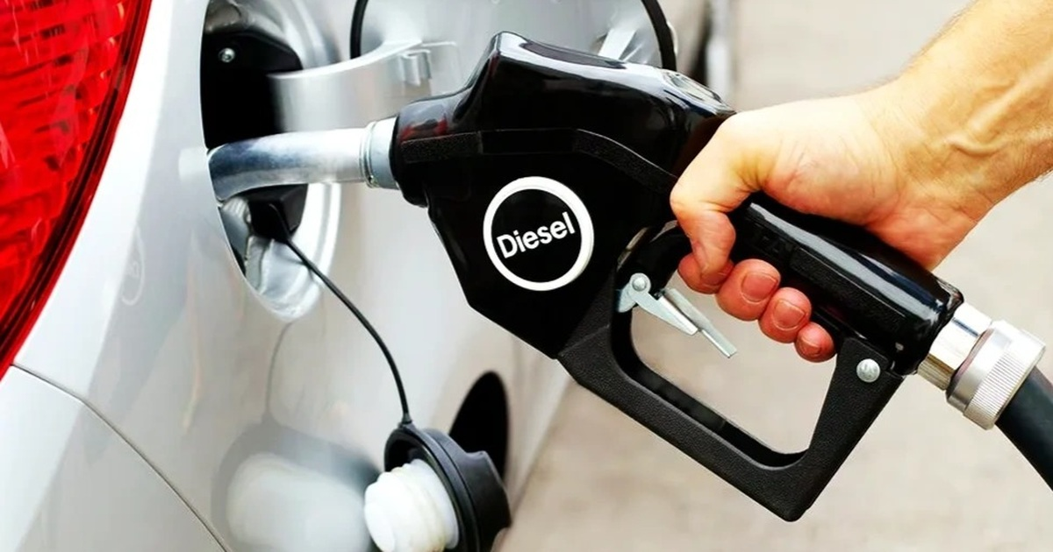
Đối với sản phẩm xăng, nhiên liệu điêzen và nhiên liệu sinh học thực hiện theo quy định tại Quy chuẩn kỹ thuật quốc gia QCVN 1:2015/BKHCN và Sửa đổi 1:2017 QCVN 1:2015/BKHCN cho đến khi Quy chuẩn kỹ thuật quốc gia QCVN 01:2022/BKHCN có hiệu lực thi hành theo quy định tại Thông tư số 16/2022/TT-BKHCN ngày 15/12/2022 của Bộ Khoa học và Công nghệ.
- Hiệu lực thi hành: 01/02/2023
- Lộ trình áp dụng: 15/6/2023
- Sản phẩm được chứng nhận và lưu thông trước 15/6/2023 được tiếp tục lưu thông đến 15/6/2024.

Slide 8
- Quyết định số 2711/QĐ-BKHCN có hiệu lực kể từ ngày 30/12/2022.
- Thay thế các Quyết định sau:
+ Quyết định số 3810/QĐ-BKHCN ngày 18/12/2019 của Bộ trưởng Bộ Khoa học và Công nghệ về việc công bố sản phẩm, hàng hóa nhóm 2 thuộc trách nhiệm quản lý của Bộ Khoa học và Công nghệ;
+ Quyết định số 3115/QĐ-BKHCN ngày 13/11/2020 của Bộ trưởng Bộ Khoa học và Công nghệ về việc sửa đổi, bổ sung Quyết định số 3810/QĐ-BKHCN.

Slide 9
PHỤ LỤC
SẢN PHẨM, HÀNG HÓA NHÓM 2 THUỘC TRÁCH NHIỆM QUẢN LÝ CỦA BỘ KHOA HỌC VÀ CÔNG NGHỆ

Slide 10
1. Xăng, nhiên liệu điêzen và nhiên liệu sinh học (QCVN 1:2022/BKHCN)
2. Khí dầu mỏ dạng hóa lỏng (LPG) (QCVN 8:2019/BKHCN)
3. Mũ bảo hiểm cho người đi mô tô, xe máy (QCVN 2:2021/BKHCN)
4. Đồ chơi trẻ em (về an toàn đồ chơi trẻ em) (QCVN 3:2019/BKHCN)
5. Thiết bị điện và điện tử (an toàn điện) (QCVN 4:2009/BKHCN và Sửa đổi 1:2016 QCVN 4:2009/BKHCN)
6. Thiết bị điện và điện tử (tương thích điện từ) (QCVN 9:2012/BKHCN và Sửa đổi 1:2018 QCVN 9:2012/BKHCN)
7. Thép làm cốt bê tông (QCVN 7:2019/BKHCN)
8. Thép các loại (Các tiêu chuẩn công bố áp dụng được quy định tại Điều 3 Thông tư liên tịch số 58/2015/TTLT- BCT-BKHCN)
9. Dầu nhờn động cơ đốt trong (QCVN 14:2018/BKHCN và Sửa đổi 1:2018 QCVN 14:2018/BKHCN)
10. Sản phẩm chiếu sáng bằng công nghệ LED (QCVN 19:2019/BKHCN)
11. Thép không gỉ (QCVN 20:2019/BKHCN và Sửa đổi 1:2021 QCVN 20:2019/BKHCN)

Slide 11
ĐIỂM MỚI
QUYẾT ĐỊNH SỐ 2711/QĐ – BKHCN SO VỚI
QUYẾT ĐỊNH SỐ 3810/QĐ – BKHCN

Slide 12
QCVN 1:2022/BKHCN
I. XĂNG, NHIÊN LIỆU ĐIÊZEN VÀ NHIÊN LIỆU SINH HỌC
QĐ 3810
QĐ 2711
BÃI BỎ
QCVN 1:2015/BKHCN và Sửa đổi 1:2017 QCVN 1:2015/BKHCN
THAY THẾ
QCVN 1:2022/BKHCN
BÃI BỎ
+ Thông tư số 10/2012/TT-BKHCN
+ Thông tư số 13/2013/TT-BKHCN
+ Thông tư số 22/2015/TT-BKHCN
+ Thông tư số 27/2012/TT-BKHCN
+ Thông tư số 04/2017/TT-BKHCN
+ Thông tư số 07/2017/TT-BKHCN
BỔ SUNG
+ Thông tư số 06/2020/TT-BKHCN
+ Thông tư số 16/2022/TT-BKHCN
Tên gọi và Mã HS không thay đổi

Slide 13
II. KHÍ DẦU MỎ DẠNG HÓA LỎNG (LPG)
BÃI BỎ
+ Thông tư số 27/2012/TT-BKHCN
+ Thông tư số 07/2017/TT-BKHCN
QĐ 3810
BỔ SUNG
Thông tư số 06/2020/TT-BKHCN
QĐ 2711
QCVN 8:2019/BKHCN
Tên gọi và Mã HS không thay đổi

Slide 14
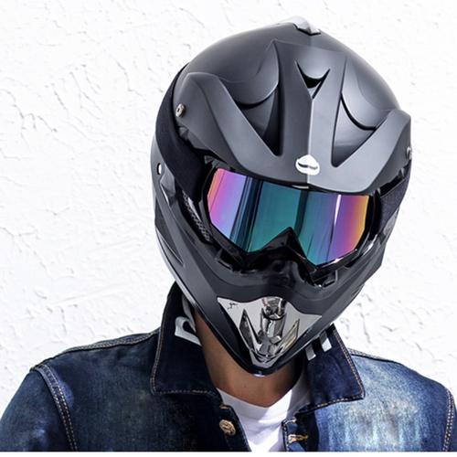
III. MŨ BẢO HIỂM CHO NGƯỜI ĐI MÔ TÔ, XE MÁY
QCVN 2:2021/BKHCN
QĐ 3810
QĐ 2711
BÃI BỎ
QCVN 2:2008/BKHCN
THAY THẾ
QCVN 2:2021/BKHCN
BÃI BỎ
+ Quyết định 04/2008/QĐ-BKHCN
+ Thông tư số 02/2014/TT-BKHCN
+ Thông tư số 27/2012/TT-BKHCN
+ Thông tư số 07/2017/TT-BKHCN
BỔ SUNG
+ Thông tư số 04/2021/TT-BKHCN
+ Thông tư số 06/2020/TT-BKHCN
Tên gọi và Mã HS không thay đổi

Slide 15
IV. ĐỒ CHƠI TRẺ EM (VỀ AN TOÀN ĐỒ CHƠI TRẺ EM)
QCVN 3:2019/BKHCN
QĐ 3810
QĐ 2711
BÃI BỎ
+ Thông tư số 07/2017/TT-BKHCN
+ Thông tư số 27/2012/TT-BKHCN
BỔ SUNG
Thông tư số 06/2020/TT-BKHCN
Tên gọi và Mã HS không thay đổi

Slide 16
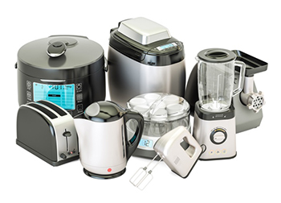
QCVN 4:2009/BKHCN
và Sửa đổi 1:2016 QCVN 4:2009/BKHCN
V. THIẾT BỊ ĐIỆN VÀ ĐIỆN TỬ (AN TOÀN ĐIỆN)
BÃI BỎ
+ Thông tư số 27/2012/TT-BKHCN
+ Thông tư số 07/2017/TT-BKHCN
QĐ 3810
BỔ SUNG
Thông tư số 06/2020/TT-BKHCN
QĐ 2711

Slide 17
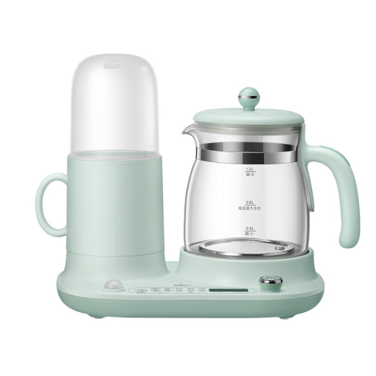
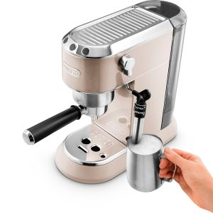
* Tại mục 5.4.h Sửa đổi, bổ sung:
Thiết bị pha chè hoặc cà phê
* Tại mục 5.5.1
Quạt bàn và quạt dạng hộp:
a) Quạt bàn
b) Quạt hộp có lắp ắc quy, quạt tích điện sử dụng năng lượng điện và năng lượng mặt trời
SỬA ĐỔI
Quạt bàn và quạt dạng hộp
8414.59.41
8414.59.49
* Bổ sung mới: Mục 5.5.4: Loại khác
MÃ HS

Slide 18
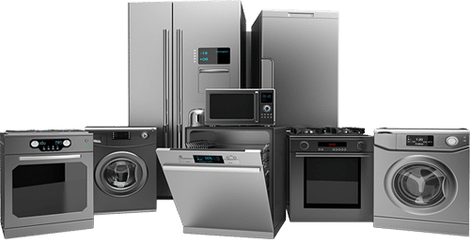
QCVN 9:2012/BKHCN
và Sửa đổi 1:2018 QCVN 9:2012/BKHCN
VI. THIẾT BỊ ĐIỆN VÀ ĐIỆN TỬ (TƯƠNG THÍCH ĐIỆN TỪ)
QĐ 3810
QĐ 2711
BÃI BỎ
+ Thông tư số 07/2017/TT-BKHCN
+ Thông tư số 27/2012/TT-BKHCN
BỔ SUNG
Thông tư số 06/2020/TT-BKHCN

Slide 19
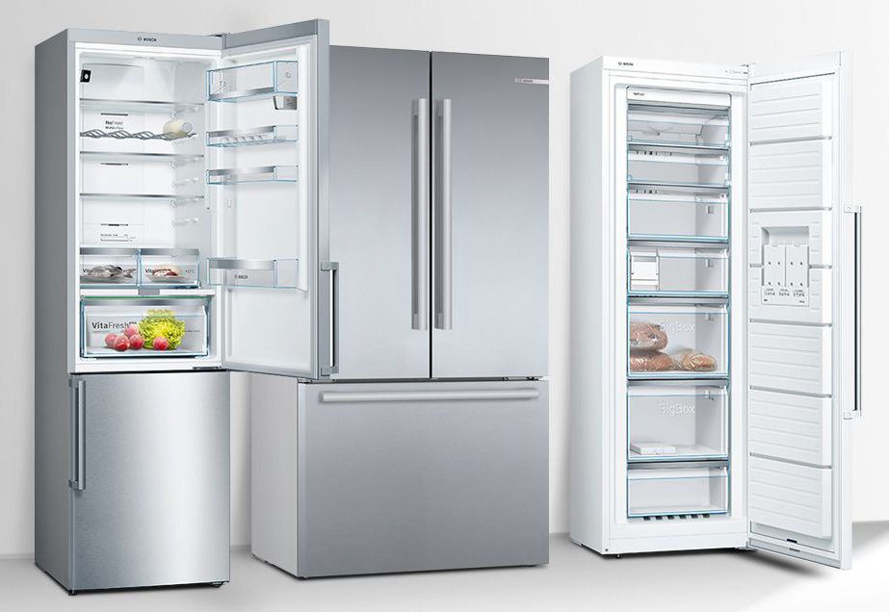
* Tại mục 6.5: Tủ lạnh, tủ kết đông và thiết bị làm lạnh hoặc kết đông khác
QĐ 3810
QĐ 2711
BỎ CÁC MÃ HS
- Khoản a: 8418.10.11
- Khoản b: 8418.10.19
- Khoản c: 8418.10.20
- Khoản d: 8418.10.90
THAY THẾ CÁC MÃ HS
- Khoản a: 8418.10.31
- Khoản b: 8418.10.32
- Khoản c: 8418.10.32
- Khoản d: 8418.10.32

Slide 20
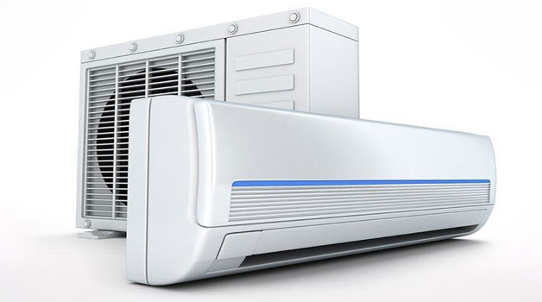
* Tại mục 6.7: Máy điều hòa không khí
QĐ 3810
QĐ 2711
BỎ CÁC MÃ HS
- Khoản a: 8415.10.10
- Khoản b: 8415.81.93
THAY THẾ, BỔ SUNG CÁC MÃ HS
- Khoản a: 8415.10.20
8415.10.30
- Khoản b: 8415.81.97

Slide 21
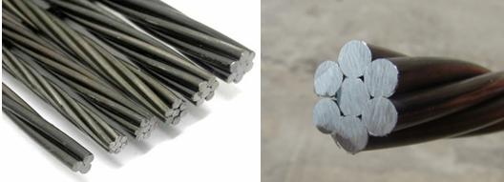
VII. THÉP LÀM CỐT BÊ TÔNG
QCVN 7:2019/BKHCN
QĐ 3810
QĐ 2711
BÃI BỎ
+ Thông tư số 07/2017/TT-BKHCN
+ Thông tư số 27/2012/TT-BKHCN
BỔ SUNG
Thông tư số 06/2020/TT-BKHCN
Tên gọi và Mã HS không thay đổi

Slide 22
VIII. THÉP CÁC LOẠI (Các loại thép thuộc Phụ lục II và Phụ lục III của Thông tư liên tịch số 58/2015/TTLT-BCT-BKHCN)
QĐ 3810
BÃI BỎ
+ Thông tư số 07/2017/TT-BKHCN
+ Thông tư số 27/2012/TT-BKHCN
QĐ 2711
BỔ SUNG
Thông tư số 06/2020/TT-BKHCN

Slide 23
* Tại mục 8.3: Các sản phẩm sắt hoặc thép không hợp kim được cán phẳng, có chiều rộng từ 600mm trở lên, đã phủ, mạ hoặc tráng.
QĐ 2711
QĐ 3810
THAY THẾ, BỔ SUNG CÁC MÃ HS
7210.49.14
7210.49.15
7210.49.16
7210.49.17
7210.49.18
7210.70.12
7210.70.13
BỎ CÁC MÃ HS
7210.49.12
7210.49.13
7210.70.11

Slide 24
* Tại mục 8.4: Các sản phẩm sắt hoặc thép không hợp kim cán phẳng, có chiều rộng dưới 600m, đã phủ, mạ hoặc tráng
QĐ 3810
QĐ 2711
BỎ CÁC MÃ HS
7212.10.13
7212.10.92
7212.10.93
7212.50.13
THAY THẾ CÁC MÃ HS
7212.10.14
7212.10.94
7212.40.13
7212.40.14
* Tại mục 8.5: Sắt hoặc thép không hợp kim, dạng thanh và que ở dạng cuộn cuốn không đều, được cán nóng
BỔ SUNG MÃ HS: 7213.91.30

Slide 25
* Tại mục 8.6: Sắt hoặc thép không hợp kim ở dạng thanh và que khác, chưa được gia công quá mức rèn, cán nóng, kéo nóng hoặc ép đùn nóng, nhưng kể cả những dạng này được xoắn sau khi cán
QĐ 3810
QĐ 2711
BỎ CÁC MÃ HS
7214.91.21
7214.91.29
THAY THẾ MÃ HS
7214.91.20
* Tại mục 8.8: Thép hợp kim khác được cán phẳng, có chiều rộng từ 600mm trở lên
BỔ SUNG MÃ HS: 7225.92.20
QĐ 2711
* Tại mục 8.10: Các dạng thanh và que, của thép hợp kim khác, được cán nóng, dạng cuộc không đều
QĐ 3810
THAY THẾ, BỔ SUNG CÁC MÃ HS
7227.90.10
7227.90.90
BỎ MÃ HS
7227.90.00

Slide 26
QCVN 14:2018/BKHCN
và Sửa đổi 1:2018 QCVN 14:2018/BKHCN
IX. DẦU NHỜN ĐỘNG CƠ ĐỐT TRONG
QĐ 3810
QĐ 2711
BÃI BỎ
+ Thông tư số 07/2017/TT-BKHCN
+ Thông tư số 27/2012/TT-BKHCN
BỔ SUNG
Thông tư số 06/2020/TT-BKHCN
BỎ MÃ HS
2710.19.43
THAY THẾ MÃ HS
2710.19.46
Tên gọi và Mã HS không thay đổi

Slide 27
X. SẢN PHẨM CHIẾU SÁNG BẰNG CÔNG NGHỆ LED
QCVN 19:2019/BKHCN
QĐ 3810
QĐ 2711
BÃI BỎ
+ Thông tư số 07/2017/TT-BKHCN
+ Thông tư số 27/2012/TT-BKHCN
BỔ SUNG
+ Thông tư số 07/2018/TT-BKHCN
+ Thông tư số 06/2020/TT-BKHCN
+ Thông tư số 01/2022/TT-BKHCN

Slide 28
SỬA ĐỔI, BỔ SUNG
Đèn điện LED thông dụng cố định; Đèn điện LED thông dụng di động; Bóng đèn LED loại khác.
THAY THẾ, BỔ SUNG CÁC MÃ HS
8539.52.10
8539.52.90
* Tại mục 10.1
- Đèn điện LED thông dụng cố định;
- Đèn điện LED thông dụng di động.
BỎ MÃ HS
8539.50.00
* Tại mục 10.2 Đèn rọi sử dụng công nghệ LED thông dụng cố định
THAY THẾ, BỔ SUNG CÁC MÃ HS
9405.11.91
9405.11.99
9405.41.10
9405.41.20
9405.41.30
9405.41.40
BỎ MÃ HS
9405.10.91

Slide 29
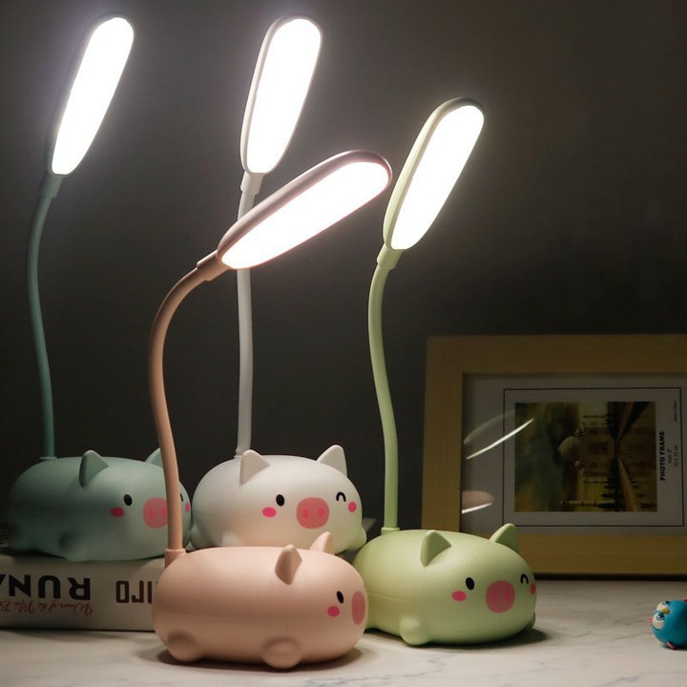
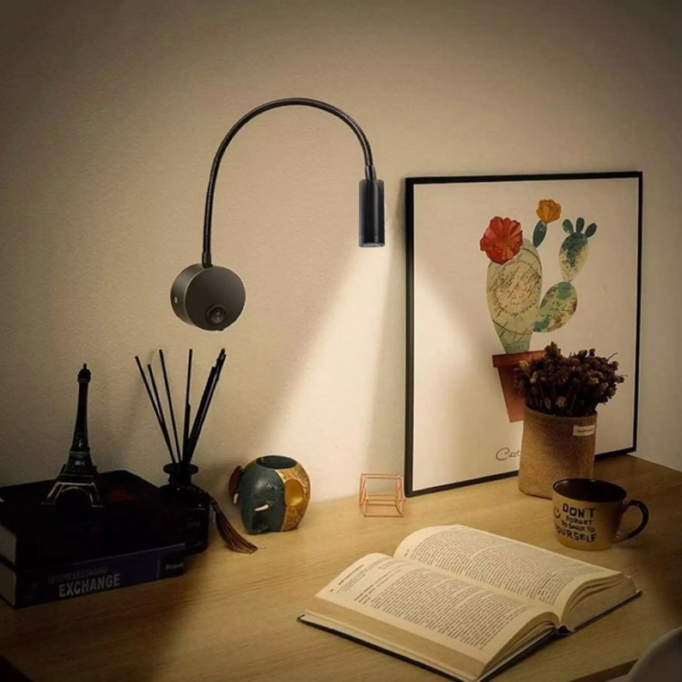
* Tại mục 10.3: Đèn điện LED thông dụng di động (đèn bàn, đèn giường hoặc đèn cây dùng điện sử dụng công nghệ LED. Trừ đèn cho phòng mổ)
QĐ 3810
QĐ 2711
BỎ MÃ HS
9405.20.90
THAY THẾ MÃ HS
9405.21.90

Slide 30
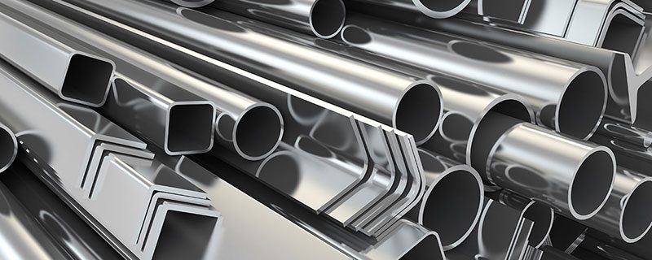
QCVN 20:2019/BKHCN
và Sửa đổi 1:2021 QCVN 20:2019/BKHCN
XI. THÉP KHÔNG GỈ
QĐ 3810
QĐ 2711
THAY THẾ
QCVN 20:2019/BKHCN và Sửa đổi 1:2021 QCVN 20:2019/BKHCN
BÃI BỎ
QCVN 20:2019/BKHCN
BÃI BỎ
+ Thông tư số 27/2012/TT-BKHCN
+ Thông tư số 07/2017/TT-BKHCN
BỔ SUNG
+ Thông tư số 06/2020/TT-BKHCN
+ Thông tư số 09/2021/TT-BKHCN
Tên gọi và Mã HS không thay đổi

Slide 31
QUYẾT ĐỊNH SỐ 366/QĐ-BKHCN
VỀ VIỆC CÔNG BỐ BỔ SUNG SẢN PHẨM, HÀNG HÓA
NHÓM 2 THUỘC TRÁCH NHIỆM QUẢN LÝ CỦA
BỘ KHOA HỌC VÀ CÔNG NGHỆ

Slide 32
- Công bố bổ sung sản phẩm, hàng hóa nhóm 2 thuộc trách nhiệm quản lý của Bộ Khoa học và Công nghệ tại Phụ lục ban hành kèm theo Quyết định này, bao gồm mã HS, quy chuẩn kỹ thuật quốc gia (QCVN) tương ứng và văn bản quy phạm pháp luật quản lý.
- Quyết định này có hiệu lực kể từ 14/3/2023.

Slide 33
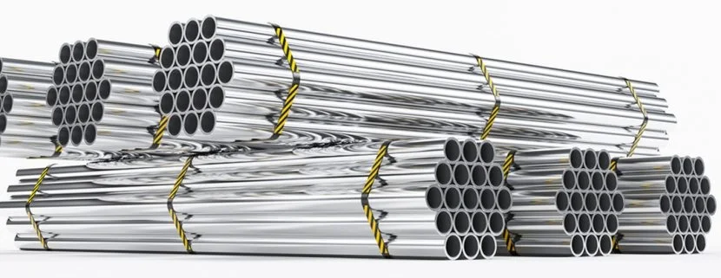
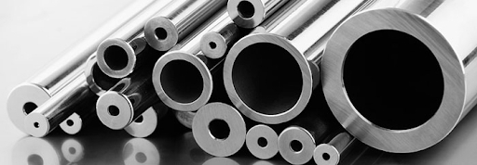
TT | Tên hàng hóa | Tên QCVN | Mã HS | Tên văn bản áp dụng
1 | Ống bằng thép không gỉ | QCVN 20:2019/BKHCN và Sửa đổi 1:2021 QCVN 20:2019/BKHCN | 7306.40.20 7306.40.90 7306.61.10 7306.61.90 7306.69.10 7306.69.90 | - Thông tư số 28/2012/TT-BKHCN - Thông tư số 02/2017/TT-BKHCN - Thông tư số 15/2019/TT-BKHCN - Thông tư số 06/2020/TT-BKHCN - Thông tư số 09/2021/TT-BKHCN

Slide 34
HÀNG HÓA ÁP DỤNG 02 QUY CHUẨN VIỆT NAM
QCVN 4:2009/BKHCN và Sửa đổi 1:2016 QCVN 4:2009/BKHCN
QCVN 9:2012/BKHCN
và Sửa đổi 1:2018 QCVN 9:2012/BKHCN
8516.50.00
Lò vi sóng
8516.50.00
8516.60.90
Lò vi sóng kết hợp
8516.60.90
8516.60.90
Bếp điện
8516.60.90
8516.31.00
Máy sấy tóc
8516.31.00
Các thiết bị, dụng cụ đun nước nóng tức thời khác dùng trong gia dụng và các mục đích tương tự (như vòi có bộ phận đun nước nóng nhanh)
8516.10.19
8516.10.19

